Slide 1

I Paesi più felici dell’UE nel 2023: la classifica Eurostat
Questa foto di Autore sconosciuto è concessa in licenza secondo CC BY.

Slide 2
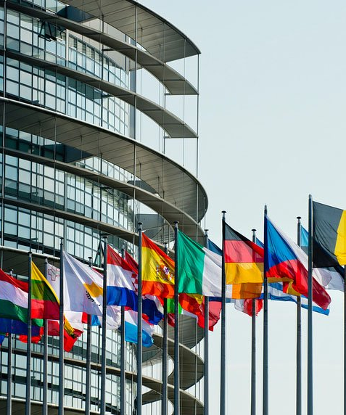
Anche quest’anno Eurostat, l’agenzia statistica ufficiale dell’Ue, ha misurato il grado di felicità degli abitanti degli Stati membri. Agli intervistati è stato chiesto di assegnare un punteggio da 0 (molto insoddisfatto) a 10 (molto soddisfatto), ai propri Paesi di appartenenza chiedendo inoltre quanto fossero ottimisti riguardo al futuro.
Questa foto di Autore sconosciuto è concessa in licenza secondo CC BY-SA.

Slide 3

Qual è il Paese più felice in Europa nel 2023?
In cima alla classifica dei Paesi più felici di quest’anno figurano Austria (con il punteggio di 7,9), Finlandia, Polonia e Romania (tutte a 7,7). I dati suggeriscono che alcuni Paesi che in precedenza erano stati associati a “bassi livelli di reddito”, tra cui Romania e Polonia, si sono classificati tra quelli con i più alti livelli di soddisfazione. Un elemento di non poco conto secondo il rapporto e che rappresenta la “complessità della relazione tra benessere soggettivo e benessere economico”.
Questa foto di Autore sconosciuto è concessa in licenza secondo CC BY-NC-ND.

Slide 4

Colpo di scena in fondo alla classifica
I livelli più bassi di soddisfazione sono quelli riportati dai cittadini di Bulgaria (5,6), Germania (a sorpresa con un punteggio di 6,5) e Grecia (6,7). Sebbene la statistica in questione non spieghi perché le persone siano meno felici rispetto all’anno precedente, la classifica di Eurostat evidenzia un calo dell’umore collettivo tedesco, che rispecchia le attuali difficoltà economiche. Ma non solo. Perché da un recente sondaggio del Rheingold Institute di Colonia è emerso che le persone “sopraffatte dall’ansia” rappresentano il 20% in Germania, dove un altro 9% è considerato “disinteressato e chiuso in se stesso”.

Slide 5
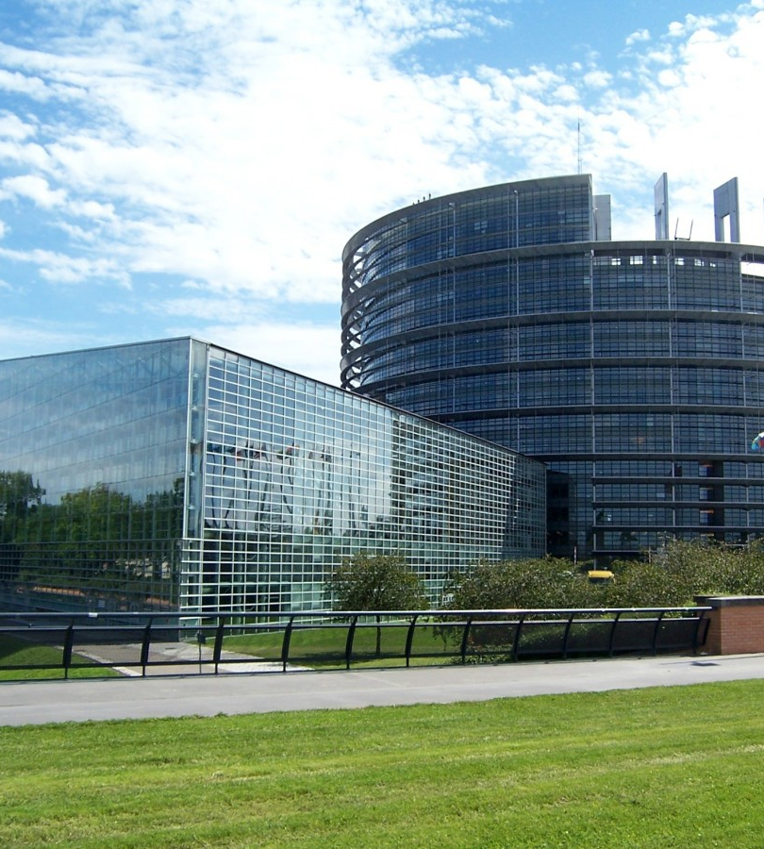
Quali fattori influenzano la felicità?
Età, livello di istruzione, situazione familiare e finanziaria, sono tutti fattori che influenzano i giudizi sulla felicità, con i giovani di età compresa tra 16 e 29 anni che dimostrano una maggiore soddisfazione di vita rispetto agli over 65.
Solo in Danimarca, Svezia, Irlanda, Paesi Bassi, Lussemburgo e Finlandia si verifica il contrario. Qui la sicurezza finanziaria ha un certo effetto sui dati ma la soddisfazione sembra dipendere dal livello di istruzione individuale, che in certa misura riflette i livelli di reddito.
In tutti gli Stati membri, la soddisfazione di vita è aumentata parallelamente al livello di istruzione. L’evoluzione più importante è stata misurata in Slovacchia, con una differenza di circa 1,6 punti tra coloro che avevano un’istruzione terziaria e quelli con un’istruzione primaria.

Slide 6

L’importanza del luogo in cui si vive
La zona in cui si vive può influire sul livello di felicità, ma non in modo uniforme in tutta Europa. In alcuni Paesi, come Malta, Austria, Finlandia, Olanda, Belgio, Irlanda, Svezia, Danimarca e Lussemburgo, chi abita in aree rurali si sente leggermente più felice. In altri Paesi, come Bulgaria, Romania, Lituania, Slovacchia, Portogallo, Ungheria, Croazia, Cipro, Germania e Slovenia, sono invece gli abitanti di città a esprimere una maggiore soddisfazione per la vita.

Slide 7
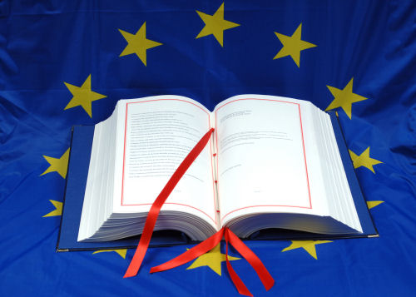
Le tendenze geografiche
Gli studi evidenziano l’esistenza di un divario piuttosto marcato tra le varie zone dell’Ue. In generale, gli abitanti dei Paesi del nord e dell’ovest tendono a essere più soddisfatti della propria vita rispetto agli abitanti dei Paesi baltici. Chi vive vicino al mare mediterraneo e nelle zone orientali dell’Ue è più infelice.
Questa foto di Autore sconosciuto è concessa in licenza secondo CC BY-SA-NC.

Slide 8
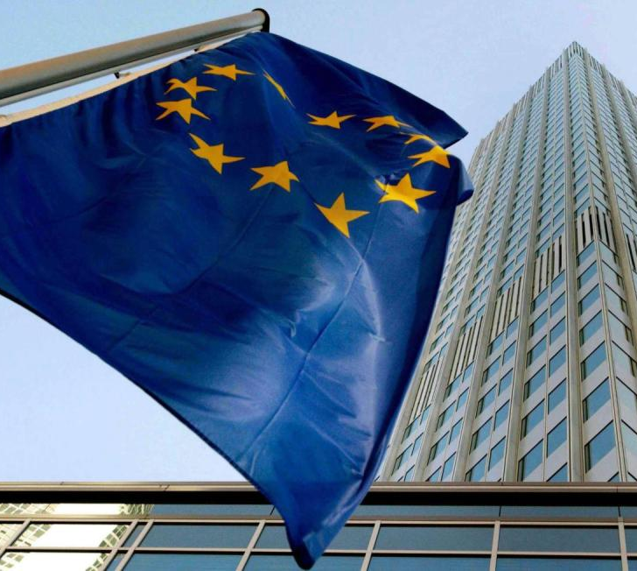
Single o accoppiati: chi è più felice?
Le famiglie con figli sono risultate le più felici, meno appagati invece i single. Un dato questo che vale solo per l’Europa: in altri continenti le ricerche hanno infatti mostrato il contrario. Per quanto riguarda il genere, le differenze sono minime. Tra il 2018 e il 2022 le donne hanno avuto una soddisfazione leggermente superiore rispetto agli uomini, ma entrambi i generi hanno comunque una media di 7,1 punti a livello europeo.
Questa foto di Autore sconosciuto è concessa in licenza secondo CC BY-NC.

Slide 9
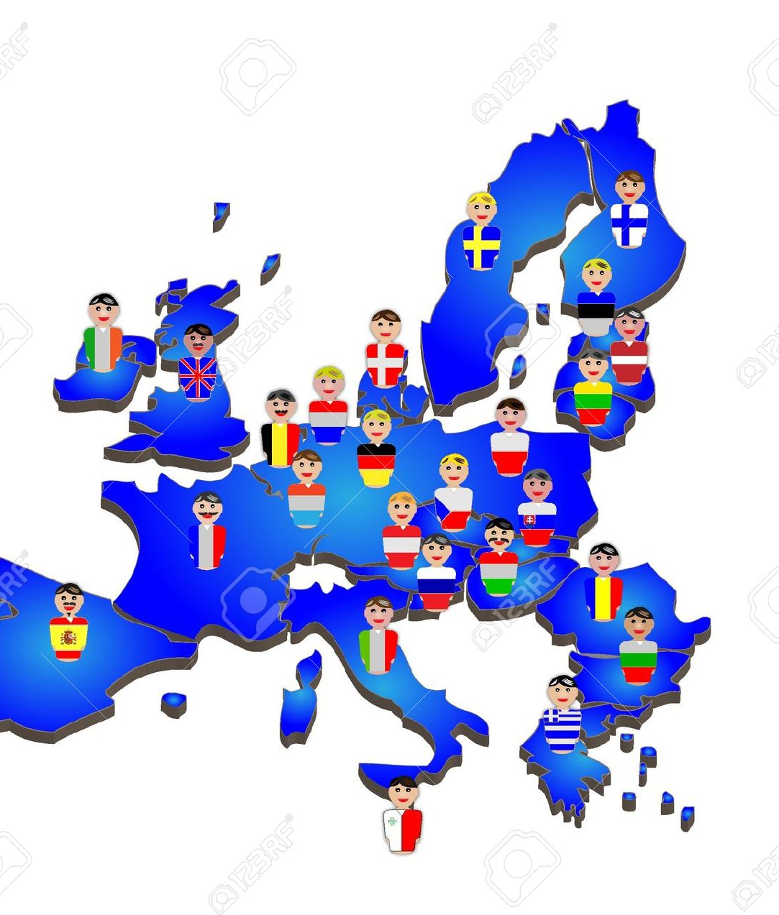
Felicita nell’Ue, la classifica completa
Ecco la classifica completa Eurostat dei Paesi più felici dell’UE nel 2023:
1 – Austria
2 – Polonia, Romania, Finlandia
5 – Belgio, Paesi Bassi
7 – Danimarca, Slovenia
9 – Repubblica Ceca, Irlanda, Malta, Svezia
13 – Estonia, Italia, Cipro, Lussemburgo
17 – Spagna, Lituania
19 – Francia, Portogallo, Slovacchia
22 – Ungheria
23 – Croazia, Lettonia
25 – Grecia
26 – Germania
27 – Bulgaria
Questa foto di Autore sconosciuto è concessa in licenza secondo CC BY-SA-NC.

